Slide 1

部编版.四年级语文上册

Slide 2

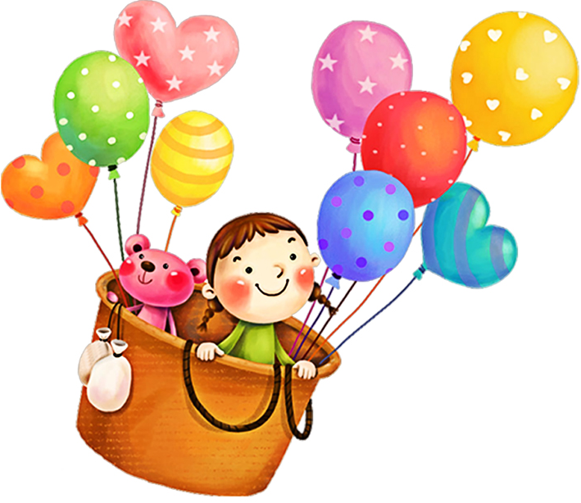

语文 四年级 上册
交流平台与初试身手

Slide 3


交流平台
同学们，本单元我们学过两篇课文《麻雀》和《爬天都峰》, 请你回忆这两篇课文，作者如何把一件事情写清楚？

Slide 4
按一定的顺序写。
写清楚时间、地点、人物。
把事情的起因、经过和结果写清楚。
用上表示动作的词语把事情的过程写清楚。
抓住当时怎么想、怎么做、怎么说，把事情的经过写清楚。

Slide 5
阅读“交流平台”，说说哪些方法是已经清楚的，哪些方法还想进一步了解。

Slide 6
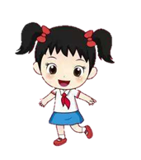

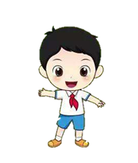

写一件事，要把事情的起因、经过、结果写清楚。
时间、地点、人物要交代明白。
写事情要按照一定的顺序写。如，《爬天都峰》是按照爬山前、爬山中、爬上峰顶后的顺序来写的。
《麻雀》的作者把看到的、听到的、想到的都写了下来，活灵活现地展现了麻雀和猎狗相遇时的情形。

Slide 7
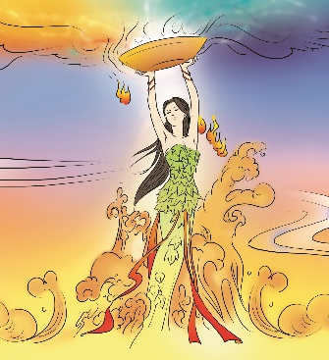
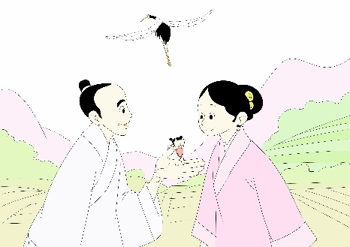
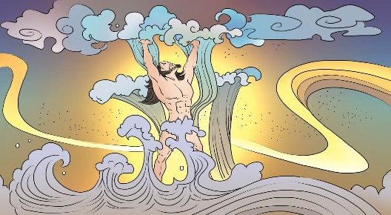
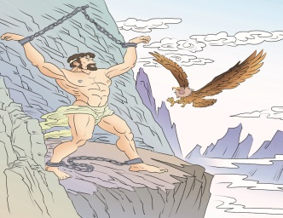
《方帽子店》
《漏》
《慢性子裁缝和急性子顾客》
《盘古开天地》
《普罗米修斯》
《女娲补天》
《枣核》

Slide 8
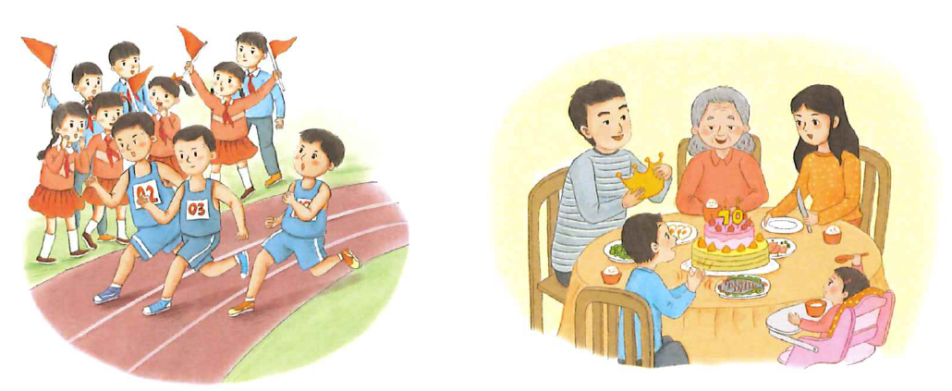
初试身手
奶奶的
生日聚会
运动场上
观察这两幅图分别呈现了什么场景？

Slide 9
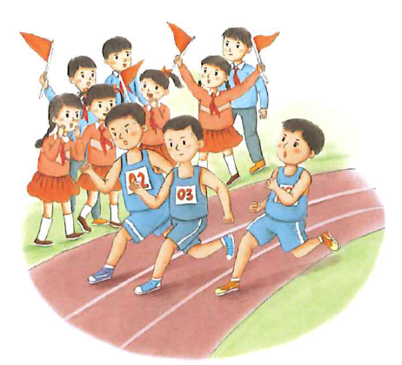

自己看到了什么
图中的人会想些什么
运动场上
如果自己就在运动场上，会听到些什么

Slide 10
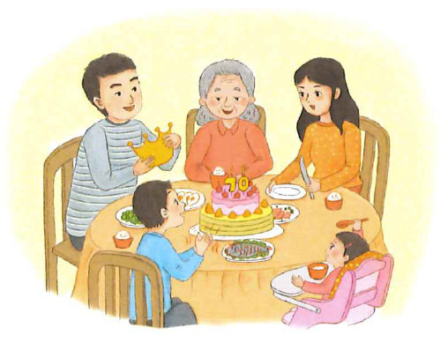
自己看到了什么
奶奶的
生日聚会
图中的人会想些什么
如果自己就在生日聚会上，会听到些什么

Slide 11
结合图片发挥想象，把图片的内容说清楚。

Slide 12
说之前先想一想，要把图片内容说清楚，可以运用交流平台总结的哪些方法？

Slide 13
评一评
仔细观察图片，看看是否把看到的、听到的、想到的都表达出来了？

Slide 14
评一评
看到的画面上人物的动作、样子、表情……
听到的声音、人物的语言……
当时的感受、产生的联想……

Slide 15
对照这些要点，请你进一步完善自己的表达。抓住看到的、听到的、想到的，把重要内容表达清楚。

Slide 16
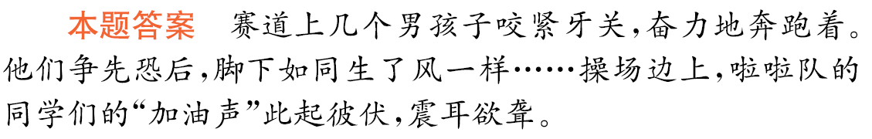


Slide 17
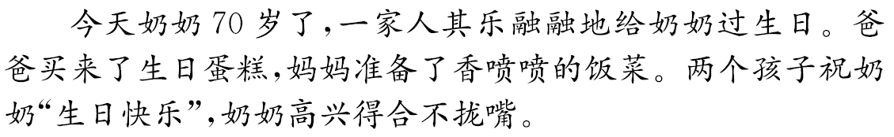

Slide 18
这节课，我们梳理总结了把一件事写清楚的方法，还尝试通过看到的、听到的、想到的把图片上的情形说清楚了，大家都很棒。我们可以把学到的这些方法运用到今后的表达中去。

Slide 19
第二课
家庭生活就是由大大小小的事情组成的，我为你泡茶，你为我洗衣，这些平常的家务联接着彼此的心，蕴藏这最真的情。把你观察到的家人做家务的过程，用一段话记录下来，注意用上表示动作的词语。

Slide 20

我们来看一位同学写的片段。看看下面这两位同学有没有把家务的过程写清楚。

Slide 21
一天早上，只有我和姐姐在家，姐姐说给我摊鸡蛋吃。我就站在旁边看。只见她打开冰箱，拿出两只鸡蛋去壳后放在碗中，加入一点点盐，左手拿碗右手拿筷子，朝顺时针方向搅拌，不ー会儿，鸡蛋就成了黄黄的蛋汁。紧接着，她把平底锅放到灶上，点火，拿起油壶往锅里倒了一些油。不一会儿，油热了，锅里袅袅升起一些烟。姐姐就往锅里倒搅拌好的蛋汁。伴随着“滋滋”声，眼看着贴着锅的蛋汁凝成了鸡蛋饼，香味也飘出来了，姐姐立即把鸡蛋饼翻了个儿，又翻了两下，就出锅装到了盘子里。我端起盘子，用鼻子去闻，哇，真香！
这个片段写了什么？

Slide 22


妈妈把牛肉洗干净，切成块，用夹子夹起一块黑椒牛肉放进烤盘里，把烤盘放进烤箱。肉渐渐烤好了，一股浓郁的香味直扑我的鼻子里，我收起口水，迫不及待地夹起一块肉往嘴里塞，妈妈急忙说：“可别烫伤了！”一家人不约而同地笑起来。
“黑椒牛肉”是怎么做出来的呢？没有写清楚。
烤肉的时间没有写清楚。

Slide 23
小 结
首先，回忆做家务的步骤，按照先后顺序，把相关动作罗列下来。
接着，自己边模仿家人做家务的动作边核对相关动词，检查是否有遗漏。
然后，把动词扩展成句子，写出做家务的过程。
最后，读一读，着重关注句子是否通顺、连贯。

Slide 24
修改加工，把做家务的过程写清楚。

Slide 25

写一件事，把事情发展中的重要内容写清楚是难点。通过写做家务的过程，我们有了新的收获，知道如何用上表示动作的词语，把做事的过程写清楚，这一方法可以用到以后
的表达中去。

